Slide 1
(3) 检测器的主要性能指标
灵敏度（响应值、应答值）
检出限（检测限，敏感度）
最小检出量
线性范围
响应时间

Slide 2
检测器的分类方式
根据检测原理的不同，可将检测器分为
浓度型检测器：检测器的响应值与组分的浓度成正比，如TCD。
质量型检测器：检测器的响应值与单位时间内进入检测器的组分的量成正比，如FID。
破坏型和非破坏型检测器
通用型和选择性检测器

Slide 3
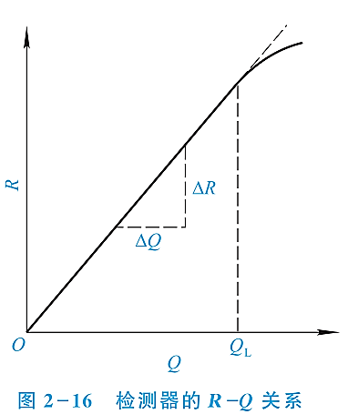


灵敏度
响应信号对进样量的变化率
浓度型检测器(mV·mL·mg⁻¹)
质量型检测器(mV·s·g⁻¹)

Slide 4
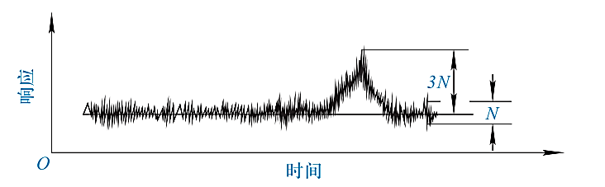

检出限（检测限，敏感度）
检出限D是指检测器恰能产生和噪声相鉴别的信号时，在单位体积或时间内需向检测器进入的物质质量（单位为g），通常认为恰能和噪声相鉴别的信号至少应等于噪声的三倍。
D越小，说明仪器性能越好。检出限是检测器的最主要性能指标。
$$D=\frac{3N}{S}$$

Slide 5

最小检出量
最小检出量Q₀是指检测器恰能产生和噪声相鉴别的信号时，所需进入色谱柱的最小物质量（或最小浓度）。
最小检出量Q₀与检出限成正比，但不同的是，Q₀不仅与检测器的性能有关，还与柱效和操作条件有关，所得色谱峰越窄，最小检出量越小。
浓度型：
质量型：

Slide 6
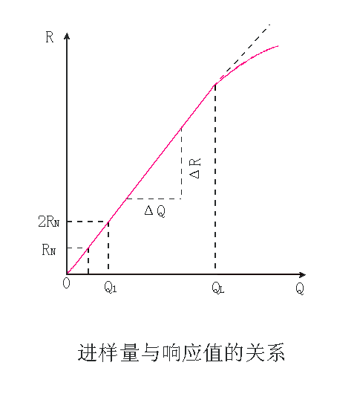
线性范围
是指试样量与信号之间保持线性关系的范围，用最大进样量和最小进样量的比值来表示，此范围越大，越有利于准确定量。

Slide 7
响应时间
指进入检测器的组分输出达到63%所需的时间，该时间受到检测器死体积、电路滞后等影响。
希望越小越好

Slide 8
完美的检测器该是什么样的？
通用性强，能检测多种物质，或选择性好，只对某一类物质有特别高的灵敏度。
即可作常量分析，也能作微量分析，即线性范围宽。
稳定性好，对色谱条件不敏感，噪音、漂移小。
仪器死体积小，响应时间快。
样品通过检测器时，不被破坏。
操作简便，易维修，价廉。

